Slide 1



Optimización de Parámetros
de Radar OTH mediante
Aprendizaje por Refuerzo Profundo
Facultad de Ciencias Exactas y Tecnología
Universidad Nacional de Tucumán
Autor: Leonardo Leandro Díaz
Director: Dr. Ing. Zenón Saavedra
San Miguel de Tucumán, Argentina

Slide 2
Contenido
01
02
03
04
05
06
Radar OTH
¿Qué fue lo que realicé?
Aprendizaje por refuerzo profundo
Metodología
Definición
Componentes
Política
Función de valor
Integración con redes neuronales
Entorno
Agente
Modelo particular
Modelo general
Evaluación del modelo
Resultados
Conclusión

Slide 3
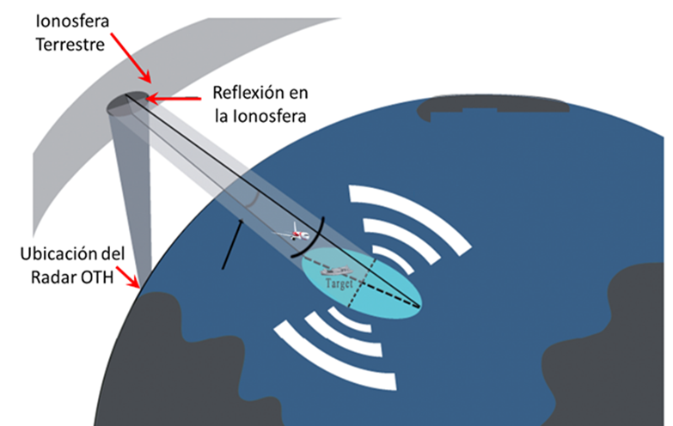
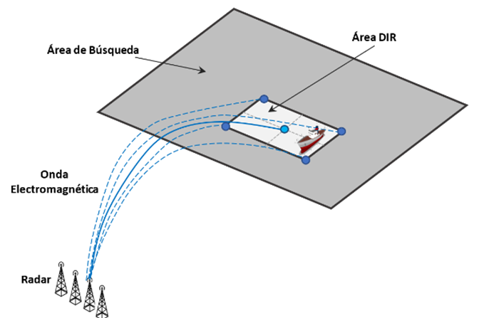
Radar OTH
Un radar OTH es un tipo de radar que trabaja en la banda de frecuencia de HF y aprovecha la refracción de ondas electromagnéticas en la ionosfera para detectar objetivos ubicados a cientos o incluso miles de kilómetros de distancia.

Slide 4



¿Qué fue lo que realicé?
Implementar un modelo que seleccione de forma automática un conjunto de parámetros de un simulador de Radar Sobre Horizonte (OTHR) que optimicen la calidad y cantidad de detecciones cercanas a unos objetivos.
Investigación
Diseño
Implementación
Comprender el problema
Explorar soluciones
Planificación del modelo
Metodología a usar
Herramientas a usar
Codificar

Slide 5



Aprendizaje por refuerzo profundo
Enfoques de aprendizaje automático:
Aprendizaje
Supervisado
Aprendizaje no
Supervisado
Aprendizaje
por Refuerzo
El aprendizaje por refuerzo (RL) es una técnica en la que un agente aprende a tomar decisiones interactuando con un entorno.

Slide 6
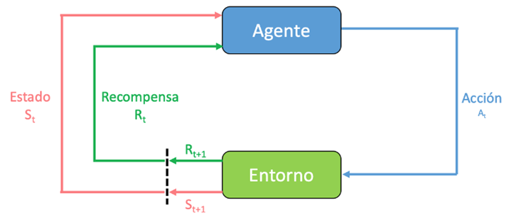
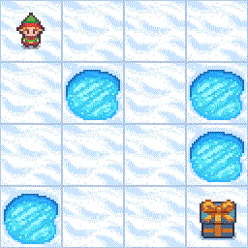
Aprendizaje por refuerzo profundo
Componentes: Los principales componentes en el Aprendizaje por Refuerzo son:
Agente
Acción
Entorno
Estado
Recompensa

Slide 7
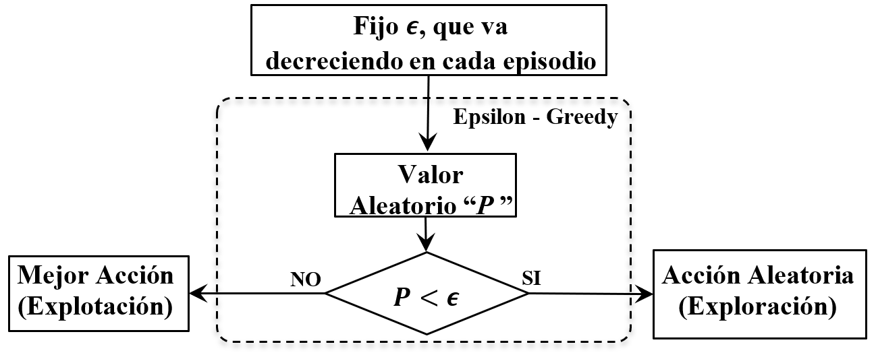
Aprendizaje por refuerzo profundo
Politica: La política determina el comportamiento del agente al asignar a cada estado una acción, de manera que maximice la recompensa acumulada esperada a lo largo del tiempo.

Slide 8
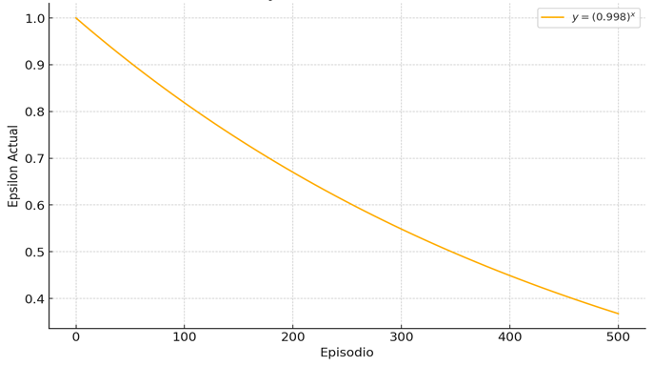
Aprendizaje por refuerzo profundo
Politica: La política de Epsilon-Greedy parte con un ϵ = 1, va a ser multiplicada en cada episodio por un factor de 0,998.
ϵ = 0,36

Slide 9
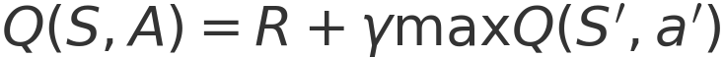
Aprendizaje por refuerzo profundo
Función de valor: la función de valor estima la recompensa total esperada desde un estado. Por su parte, la función acción-valor Q(S,A) evalúa la calidad de una acción en un estado, considerando recompensas inmediatas y futuras. Los valores Q se actualizan iterativamente mediante la Ecuación de Bellman a medida que se entrena el modelo.

Slide 10
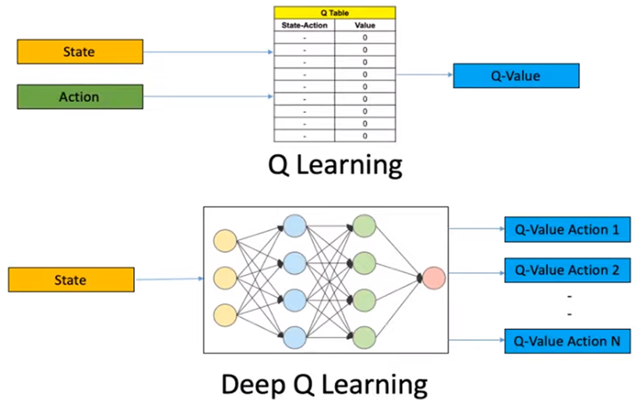
Aprendizaje por refuerzo profundo
Integración con redes neuronales: El aprendizaje por refuerzo profundo (DRL) extiende RL al usar redes neuronales profundas para mejorar la representación y el aprendizaje en problemas más complejos.

Slide 11
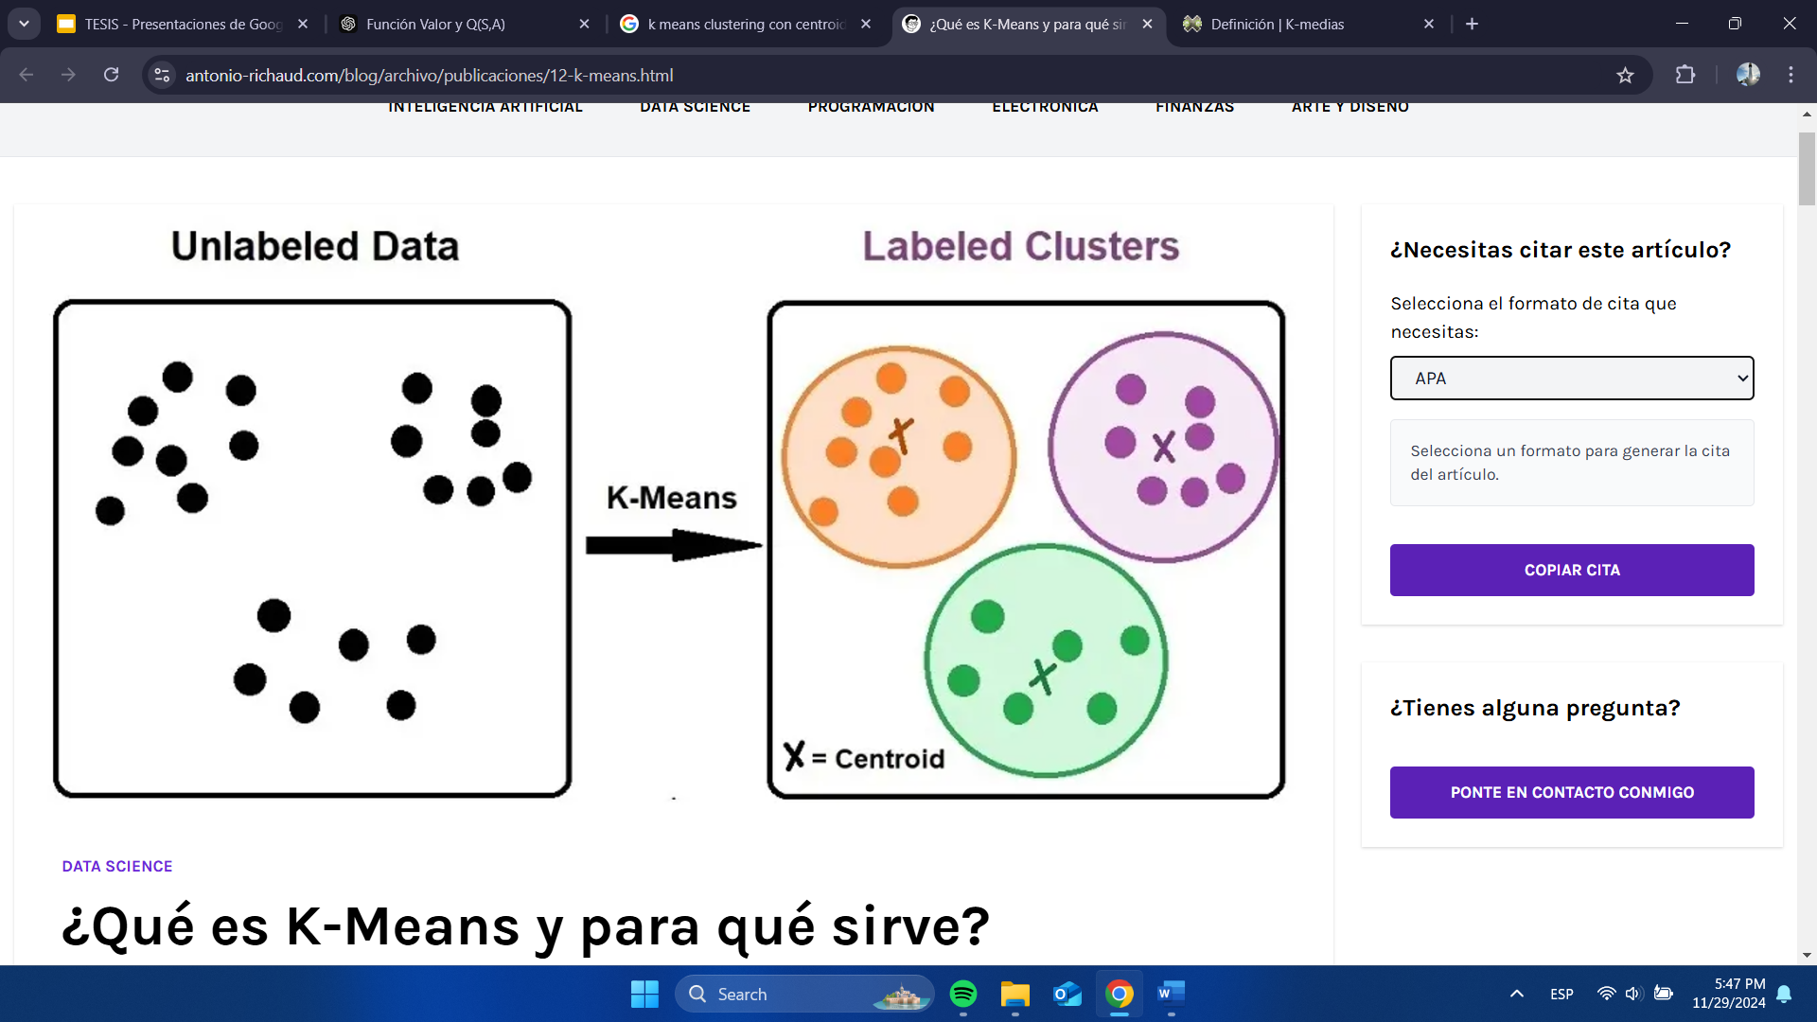
Entorno
El entorno es representado por el simulador OTHR, cuya funcionalidad principal es recrear el escenario de búsqueda para poder evaluar su comportamiento en ellos.
El simulador OTHR permite al usuario realizar las siguientes configuraciones:
Parametrización de los arreglos de antenas Tx/Rx
Parametrización de la señal a transmitir
Parametrización de objetivos
Parametrización del medio
Parametrización de ubicación geográfica
Salidas del
Simulador OTH

Slide 12
Clasificador de objetivos
Para asociar las detecciones a cada objetivo, se utiliza la técnica de agrupamiento no supervisado K-means, que minimiza la distancia entre los puntos y el centroide de cada grupo.

Slide 13
Estado
El estado se encuentra conformado por un conjunto de parámetros, los cuales brindan una descripción completa de la situación en la que se encuentra el agente en un momento dado. Esos parámetros son:
Distancia promedio
Rapidez promedio
Tipo de modulación
Tipo de código
Ancho de Banda (AB)
Ancho de pulso (T)
Potencia
Cantidad de integraciones (N)
Frecuencia de repetición de pulso (PRF)
Frecuencia de muestreo (Fs)
Frecuencia de portadora (Fc)

Slide 14
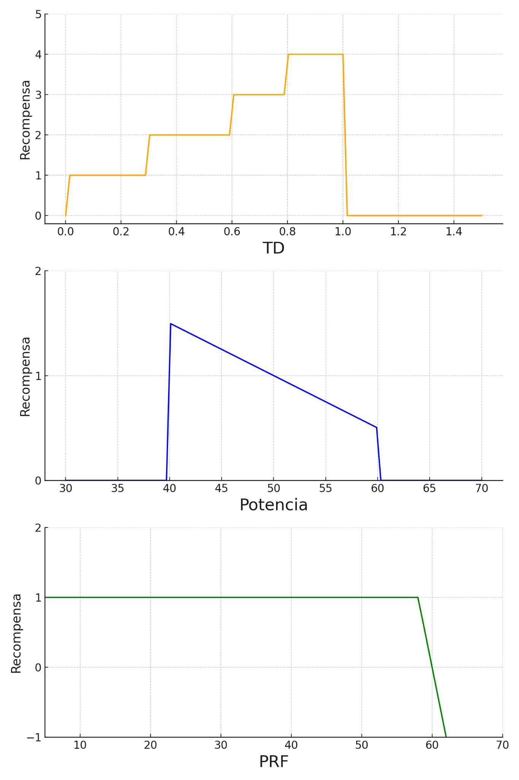
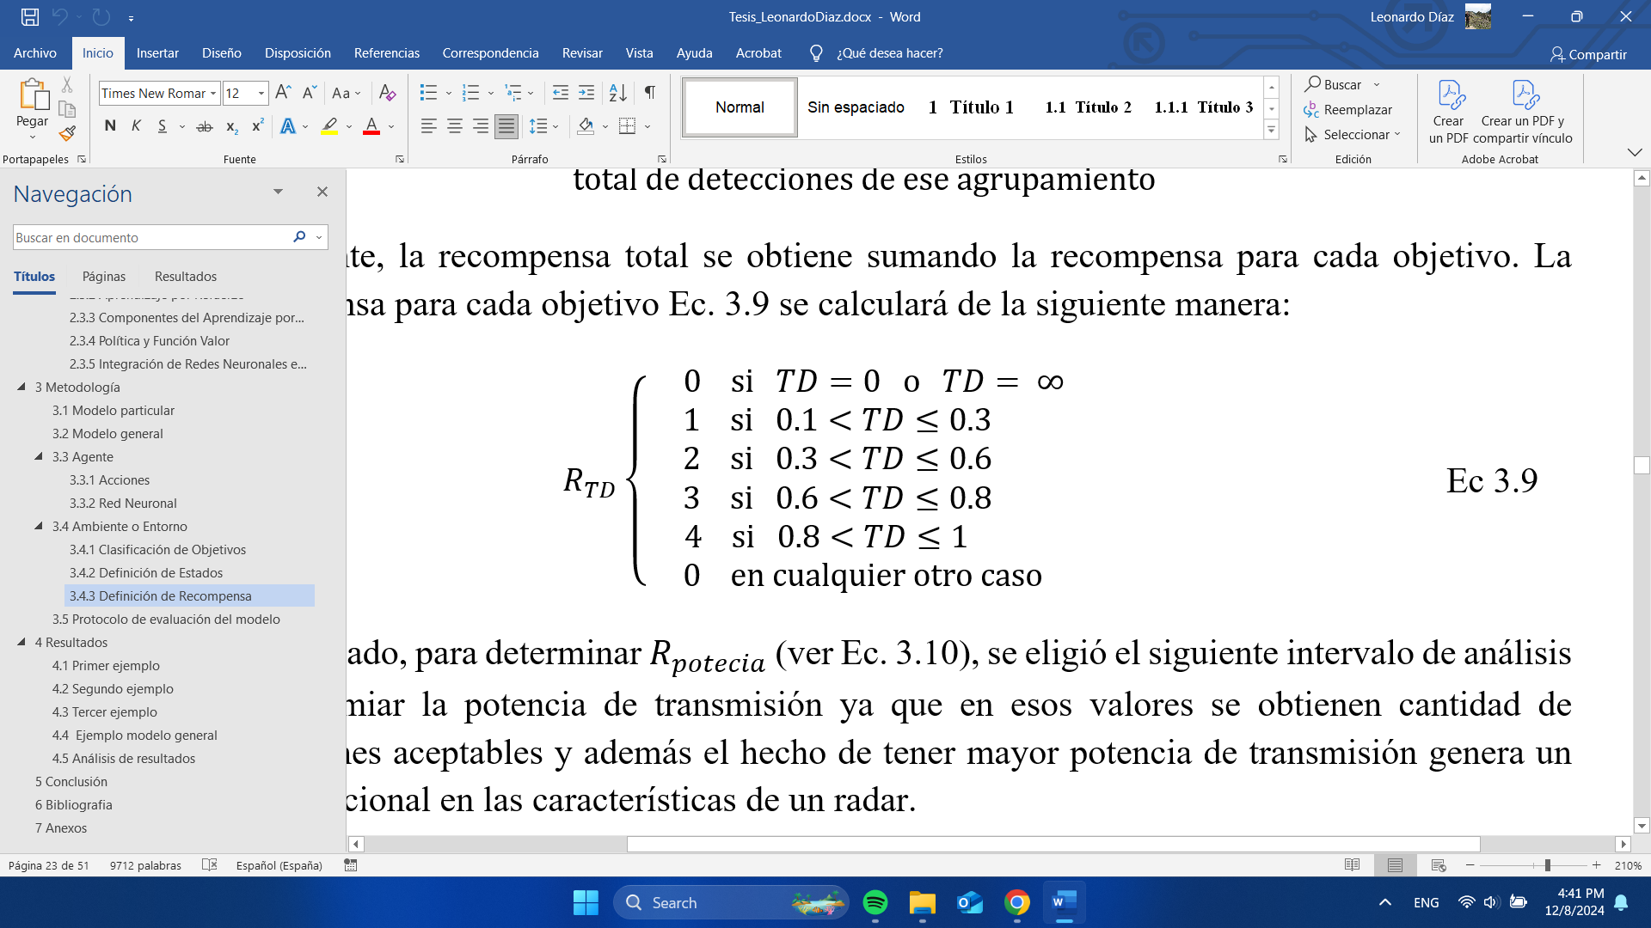
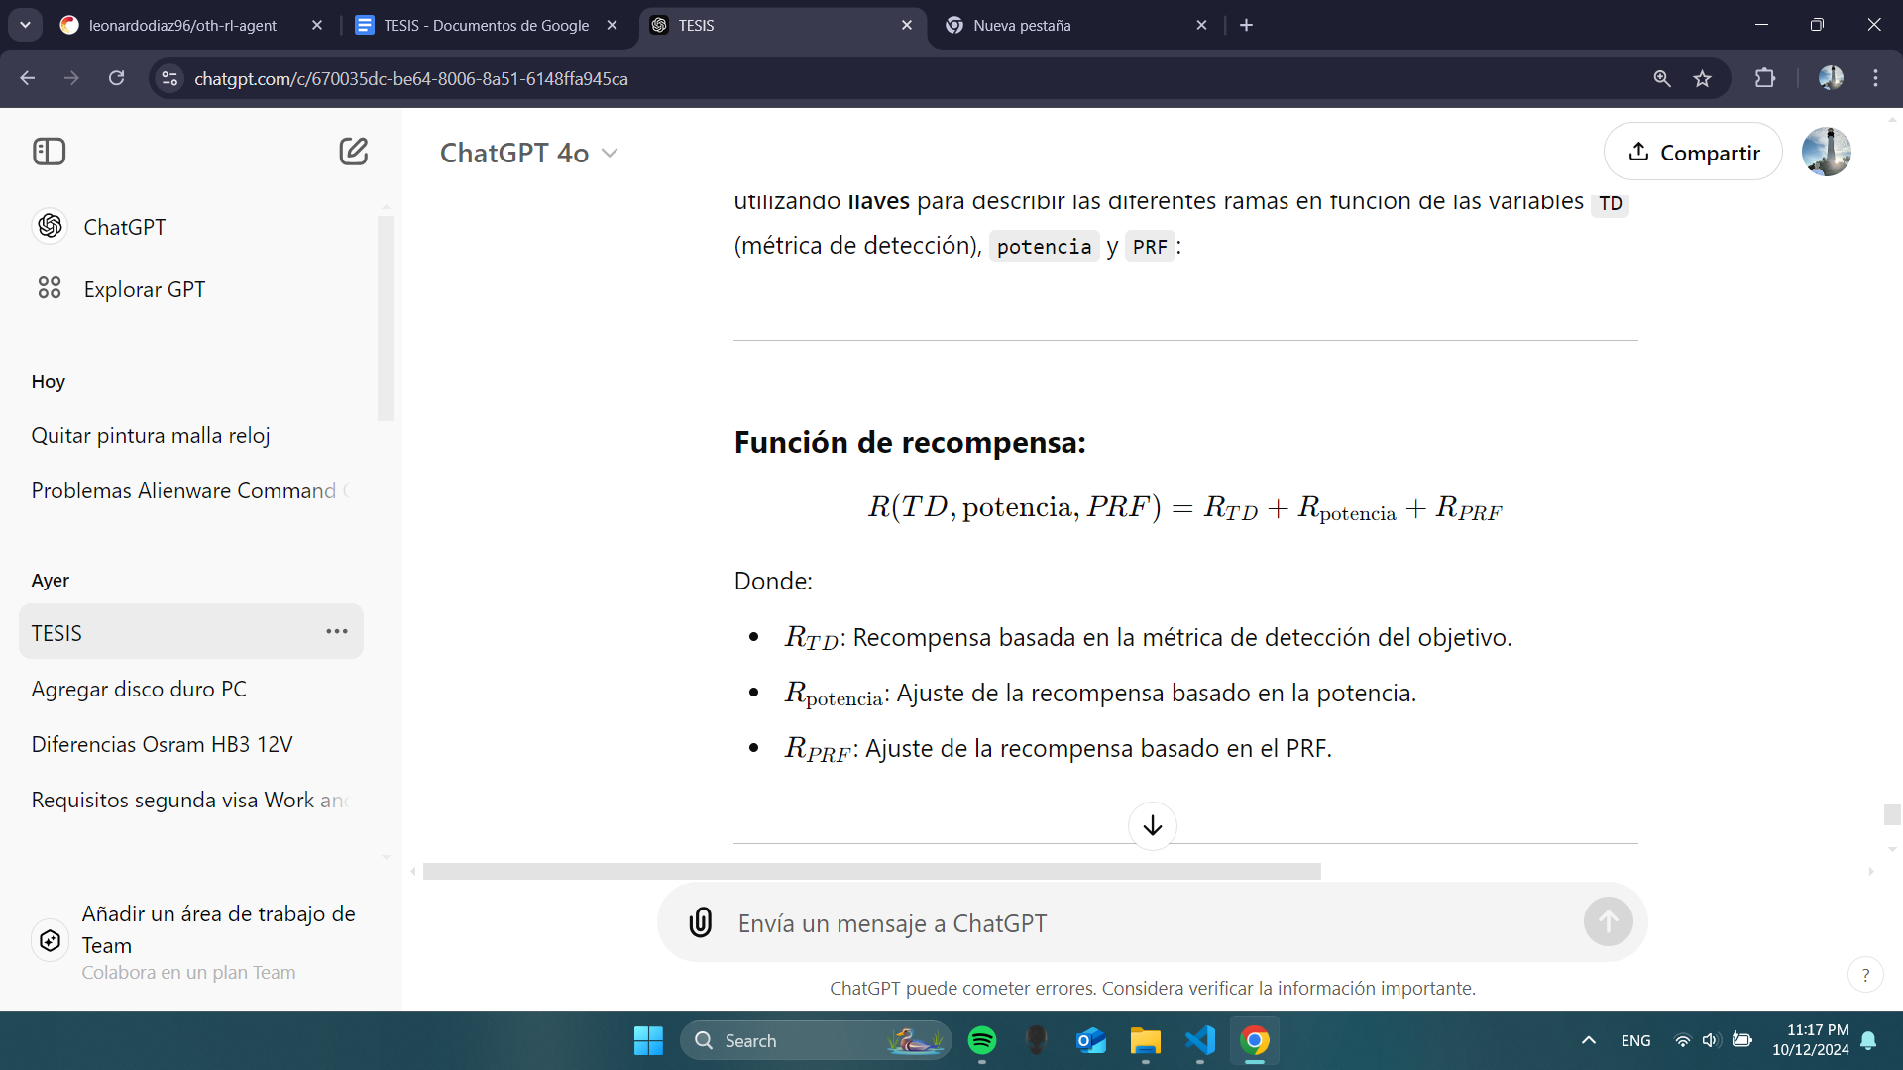
Recompensa
La recompensa es un número real que define el objetivo de un problema de RL.

Slide 15
Agente
El agente es el encargado de aprender y tomar decisiones en el entorno de simulación, usando una combinación de la política de Epsilon-Greedy, la ecuación de Bellman, y una red neuronal.
Incrementar la PRF en 2Hz respecto a la última simulación.
Decrementar la PRF en 2Hz respecto la última simulación.
Incrementa la potencia del sistema transmisor en 1 dBW (1.26W) respecto la última simulación.
Decrementa la potencia del sistema transmisor en 1 dBW (1.26W) respecto la última simulación.
No modificar ningun parametro.
ACCIONES

Slide 16
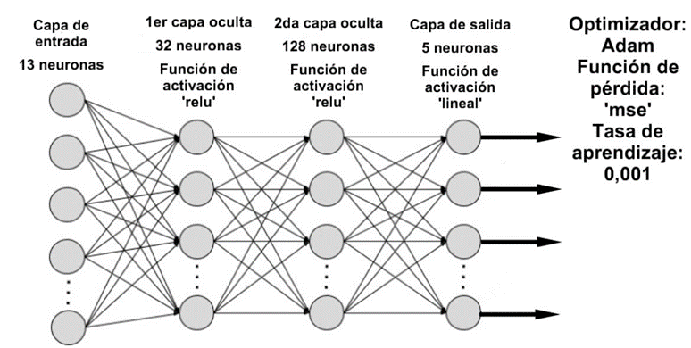
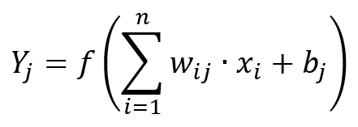
Red neuronal
Se implementó una red neuronal para estimar los valores Q en cada estado.
Wij es el peso que conecta la neurona i con la neurona j.
Xi es la salida de la neurona i.
bj es el sesgo asociado a la neurona j.

Slide 17
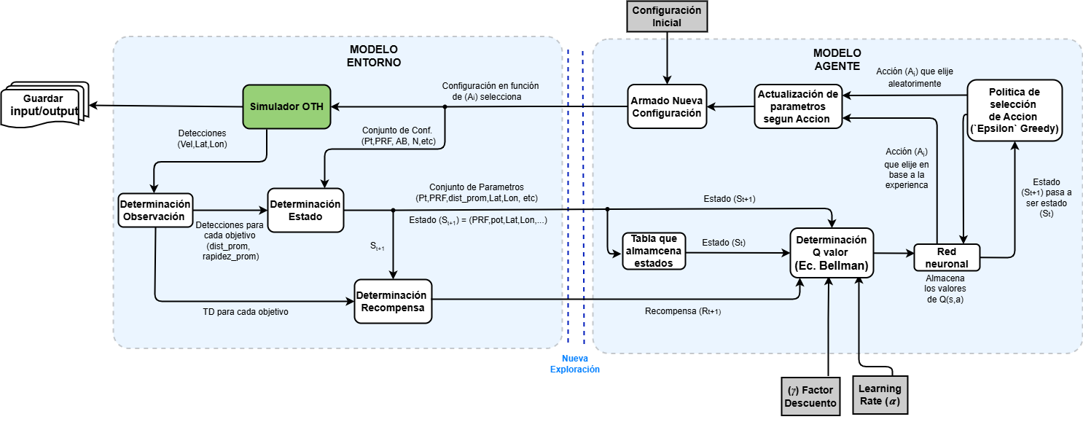
Modelo particular
Se entrenaron 13 ejemplos (escenarios), cada uno con 500 episodios y a la vez cada episodio con 10 escaneos para 2 objetivos.

Slide 18
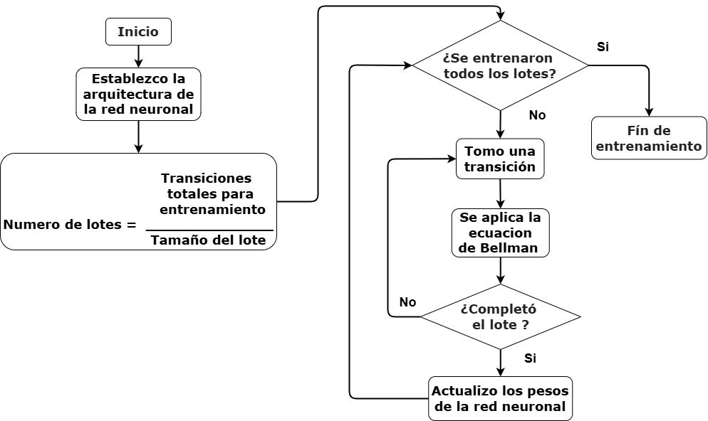
Modelo general
Se combinan los 13 ejemplos particulares, en busca de lograr una generalización del modelo DRL.

Slide 19
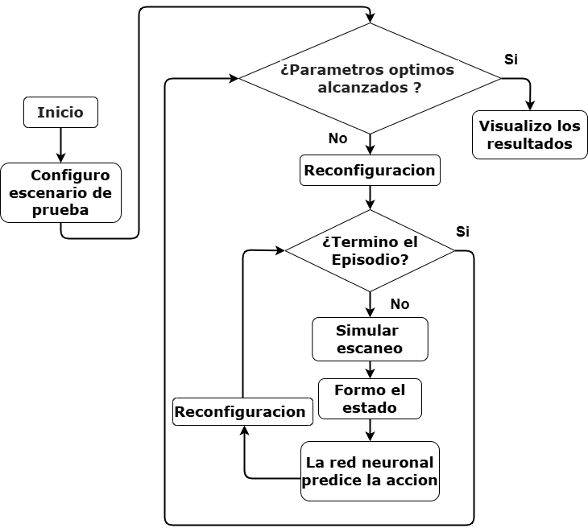
Evaluación del modelo
Luego de entrenar el modelo, se procedió a realizar pruebas de la siguiente manera:

Slide 20
Resultados
En este caso se configuró los parámetros de partida del transmisor de la siguiente forma para el entrenamiento:
• Tipo de Modulation: BPSK
• Ancho de banda: 10000 Hz
• PRF: 26 Hz
• Potencia: 42 dBW
• T: 0.0011 s
• N: 250
• Fs: 30000 Hz
• Fc: 13.52 MHz
• Tipo de código: Barker 11
Para la prueba se configuró lo configuro igual pero con PRF=30 Hz y potencia=39 dBW.

Slide 21
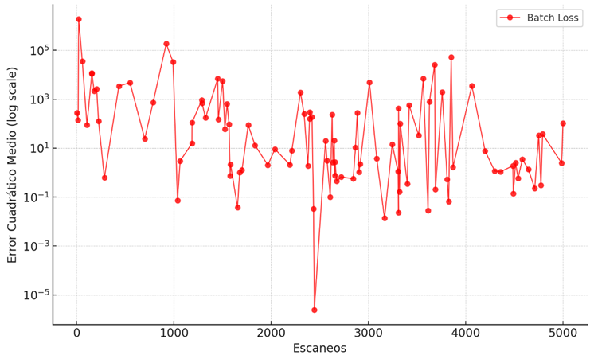
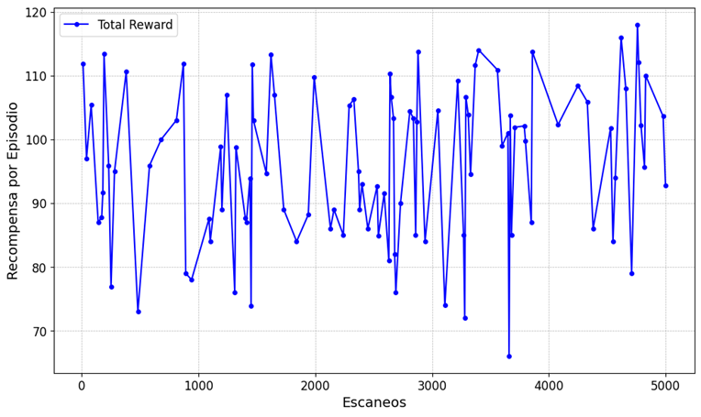
Resultados
Evolución del modelo particular de entrenamiento a medida que pasan los escaneos.

Slide 22
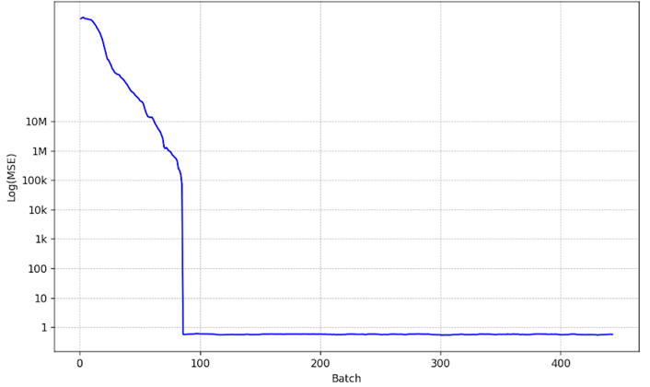
Resultados
Evolución del modelo general de entrenamiento a medida que se actualizan los pesos de la red neuronal en cada lote.

Slide 23
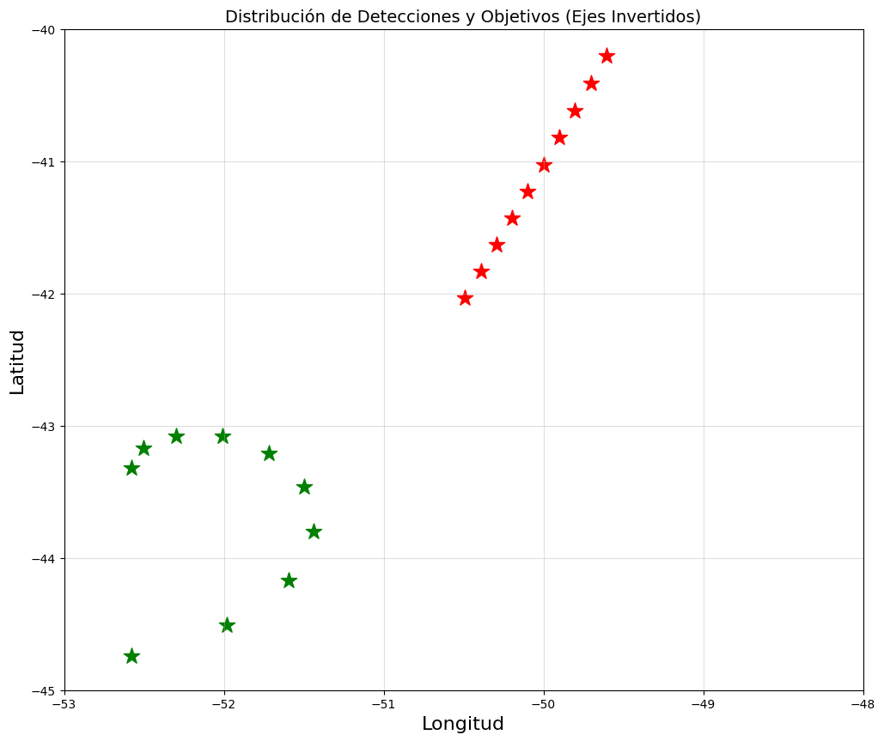
Resultados
La trayectoria de la cinematica es la siguiente:
Barco grande
Avion chico

Slide 24
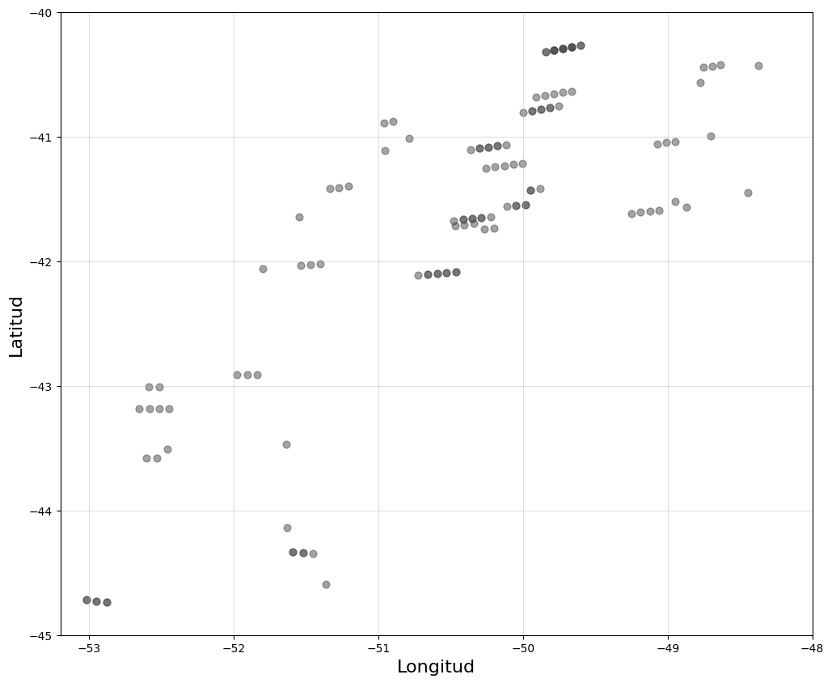
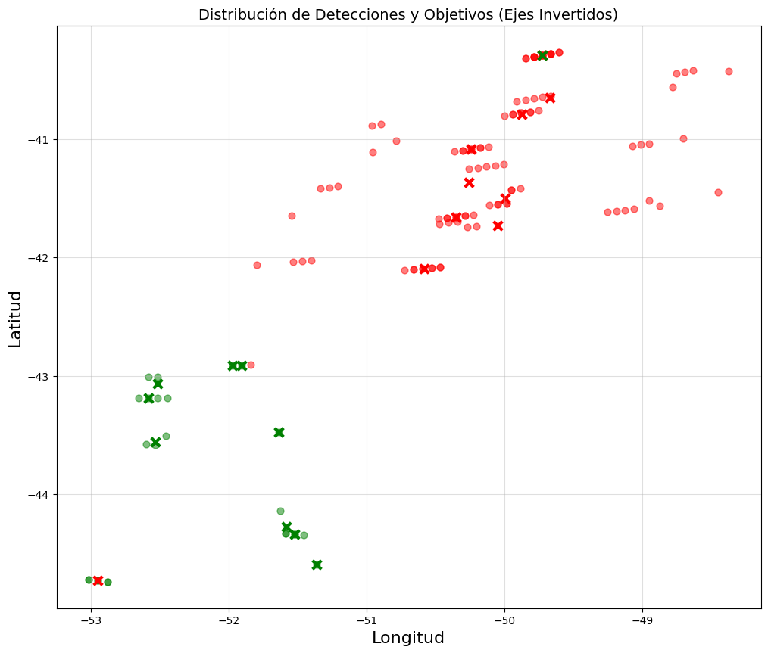
Resultados
Antes de K-means Después de K-means

Slide 25
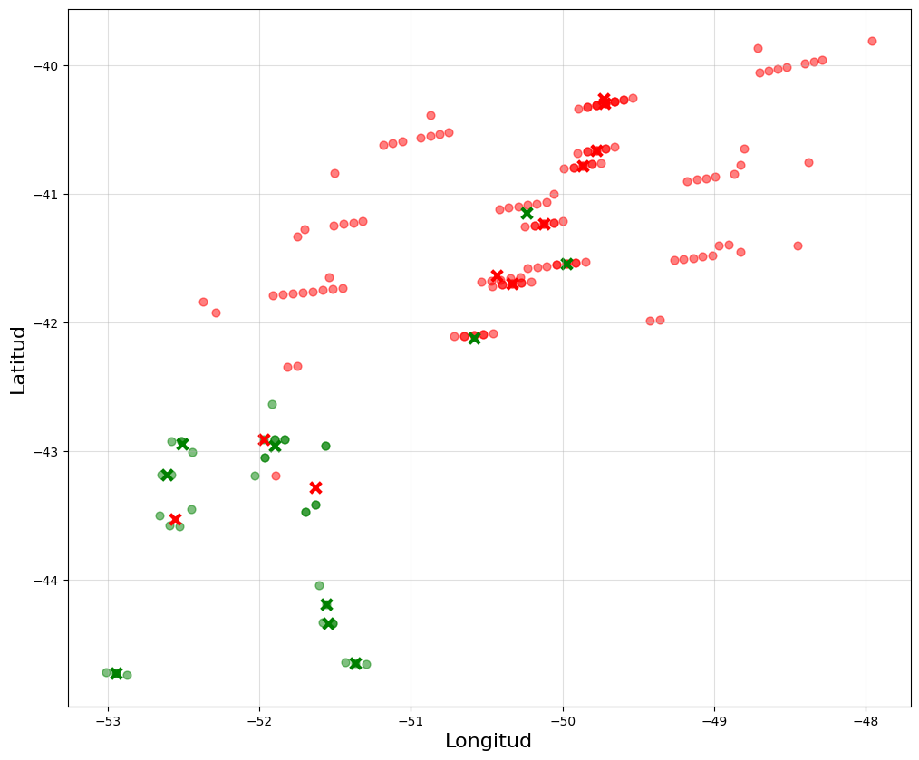
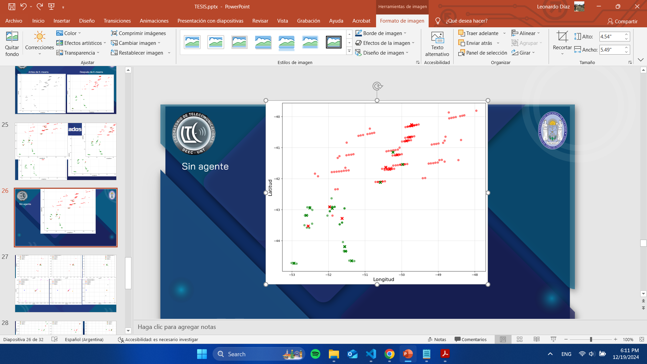
Resultados
Sin agente Con agente

Slide 26
Conclusión
Al comparar los resultados del modelo con agente y sin agente, se observa que las detecciones tienden a agruparse mas cerca del centroide, aumentando la tasa de detección y generando recompensas más altas.
El modelo general no alcanzó una generalización óptima debido principalmente a la falta de escenarios de entrenamiento y a una política de Epsilon-Greedy conservadora en cada modelo particular.
La técnica de agrupamiento K-Means introduce variaciones en la asignación de detecciones a los clusters, lo que añade un grado de error que se propaga al proceso de toma de decisiones del agente.

Slide 27
Conclusión
Posibles mejoras a futuro:
Mejorar la precisión y exactitud del modelo aaumentando la cantidad de episodios, los escaneos por episodio o aumentando la cantidad de parámetros que sean modificados por las acciones.
Probar con otras técnicas de agrupamiento.
Adaptar el modelo para trabajar con una cantidad variable de objetivos.

Slide 28
GRACIAS POR SU ATENCIÓN!!

